Slide 1
TEMA : V11
EL CALOR Y LA TEMPERATURA

Slide 3
Equilibrio térmico

Slide 5
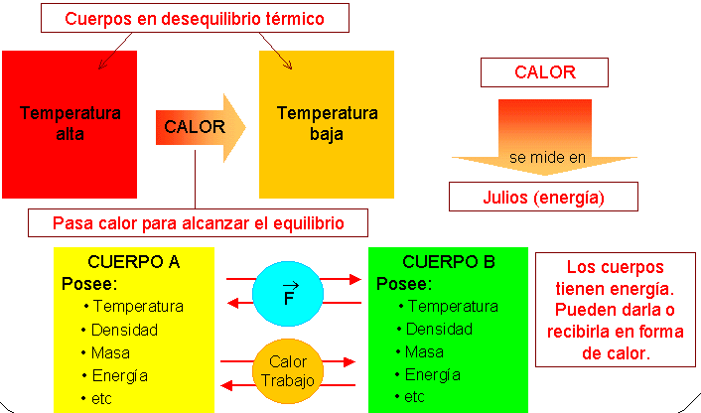
Desequilibrio térmico: Concepto de Calor

Slide 6
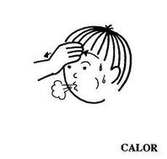
1.1. ¿QUÉ ES EL CALOR?
El calor es la energía que se transfiere de un cuerpo a otro, cuando están en contacto y a diferente temperatura.
El calor es una sensación.
Si por ejemplo, dos personas están en una habitación a 20º C, una puede tener la sensación de tener más calor que otra.
Puesto que el calor es una energía su unidad es el Julio.

Slide 8
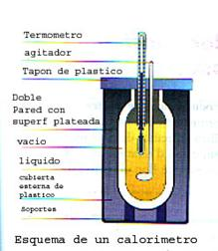
El calorímetro
▪ Sirve para medir la cantidad de calor que ingresa o sale de un cuerpo.
▪ Mide también los valores energéticos de los alimentos.
▪ Consiste en un envase cerrado, aislado con agua, un agitador y un termómetro.

Slide 9
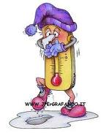
1.2. ¿QUÉ ES LA TEMPERATURA?
La temperatura de un cuerpo es la cantidad de energía interna que posee.
Esta energía interna es debido a la suma de las energías cinéticas de las partículas del cuerpo, las cuales están siempre en movimiento.
La temperatura de un cuerpo depende de la cantidad de calor que se suministra y de la cantidad de materia que posee.

Slide 10
1.3. ¿CALIENTE O FRÍO?
Cuando decimos que un cuerpo está frío, es por que la temperatura del cuerpo es menor que la nuestra.
Un cuerpo está caliente cuando la temperatura del cuerpo es mayor que la nuestra.
Por tanto cuando hablamos de caliente o frío hablamos de sensaciones.

Slide 11
La temperatura de los cuerpos

Slide 12
Medida de la Temperatura: Los Termómetros

Slide 13
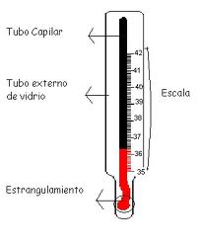
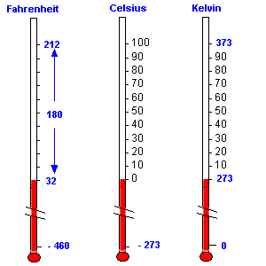
El termómetro
▪ Sirve para medir la magnitud de la temperatura.
▪ Los termómetros comunes miden la longitud de la columna del mercurio líquido.
▪ El termómetro clínico se usa para medir la temperatura corporal.

Slide 14
2. EFECTOS DEL CALOR SOBRE LOS CUERPOS
Cuando damos calor a un cuerpo, variamos su temperatura y por tanto variamos su tamaño o su estado.
Los efectos que producen son:
Dilatación y contracción.
Cambios de estado.
Temperatura

Slide 15
La Dilatación

Slide 16
2.1. DILATACIÓN Y CONTRACCIÓN
Dilatación: es el aumento de volumen de un cuerpo, debido a que al calentarlo las partículas que lo componen se mueven más deprisa y ocupan más espacio.
Contracción: es la disminución de volumen de un cuerpo, debido a que al enfriarlo las partículas que lo componen se mueven más despacio y ocupan menos espacio.

Slide 17
2.1. DILATACIÓN Y CONTRACCIÓN
La dilatación depende de la naturaleza y el estado de las sustancias:
Sólidos: se dilatan menos por que sus partículas están más estrechamente unidas. Se usan juntas de dilatación para evitar que se deformen.
Líquidos: las partículas están menos unidas entre sí y se dilatan más. Por ejemplo, el mercurio de un termómetro sube por que se dilata.
Gases: las partículas están muy separadas y se dilatan mucho al calentarlas. Por ejemplo, un globo aerostático.

Slide 18
Efectos del Calor: Dilatación de los Sólidos

Slide 19
Efectos del Calor: Dilatación de los Líquidos

Slide 20
Efectos del Calor: Dilatación de los Gases

Slide 21
2.2. CAMBIOS DE ESTADO
Las sustancias pueden existir en tres estados: sólido, líquido y gas.
El cambio de estado es la modificación en la forma en que se disponen las partículas de una sustancia.
Los cambios de estado pueden ser:
Progresivos: se producen suministrando calor.
Regresivos: se producen desprendiendo calor.

Slide 22
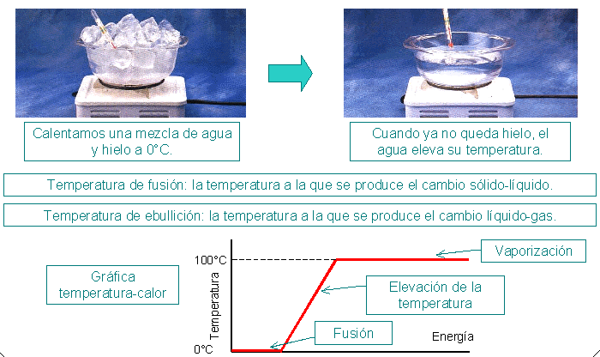
Cambios de estado

Slide 24
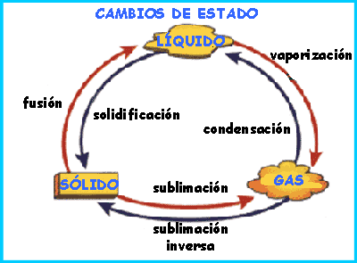
2.2. CAMBIOS DE ESTADO
Los cambios de estado quedan representados en el siguiente esquema:

Slide 25
2.2. CAMBIOS DE ESTADO
Temperatura de fusión: es la temperatura a la que una sustancia sólida pasa a líquida.
Temperatura de ebullición: es la temperatura a la que una sustancia líquida pasa a gas.
Mientras que una sustancia está cambiando de estado su temperatura no cambia aunque se aporte calor, ya que se usa para romper las uniones de las partículas.

Slide 26
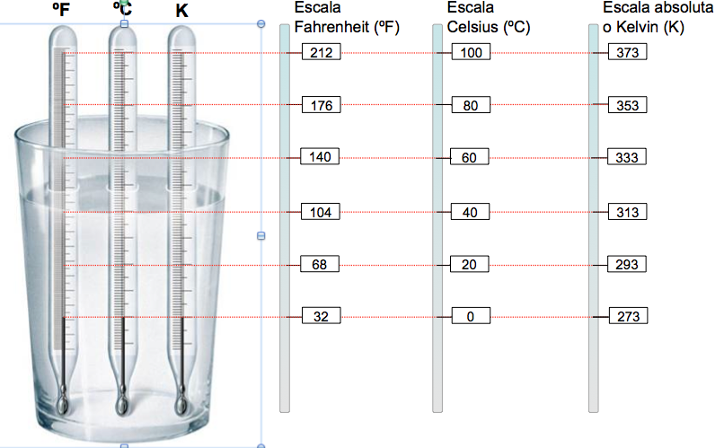
3. LA MEDIDA DE LA TEMPERATURA

Slide 27
3. LA MEDIDA DE LA TEMPERATURA
Pasar de escala Celsius a Kelvin:
K = ºC + 273
Pasar de escala Celsius a Fahrenheit:
ºF =°C × 1,8 + 32
Pasar de escala Kelvin a Celsius:
ºC = K – 273
Pasar de escala Fahrenheit a Celsius:
ºC =(°F - 32) : 1,8

Slide 28
4. EL TERMÓMETRO
El termómetro es el instrumento que nos permite medir la temperatura.
Los termómetros más comunes están basados en la dilatación o contracción que sufre un líquido en su interior.
El líquido usado en los termómetros tiene que ser un buen conductor del calor, como el mercurio o el alcohol.

Slide 29
4. EL TERMÓMETRO

Slide 30
Las Escalas Termométricas

Slide 31
Fundamento de los termómetros de mercurio

Slide 32
5. PROPAGACIÓN DEL CALOR
El calor se puede propagar de un cuerpo a otro de tres formas distinta:
Conducción: el calor se propaga a través de las partículas del cuerpo, ya que aumentan su movimiento y lo transmiten a las partículas vecinas. Esta forma de propagación se da en los sólidos.

Slide 33
Mecanismos de propagación del Calor: Conducción

Slide 34
CONDUCCIÓN

Slide 35
5. PROPAGACIÓN DEL CALOR
Convección: es una forma de propagación de los líquidos y gases. Se produce una circulación de las partículas del líquido o el gas que provocan unas corrientes de convección. Esto se produce por que al calentar un líquido o gas, las partículas con más temperatura suben y las de menor temperatura bajan, las cuales al calentarse vuelven a subir y así sucesivamente.

Slide 36
Mecanismos de Propagación del Calor: Convección

Slide 37
CONVECCIÓN

Slide 38
5. PROPAGACIÓN DEL CALOR
Radiación: es la forma en que se transmite el calor sin que participe un medio material. Por ejemplo el calor del Sol llega a la Tierra por radiación.

Slide 39
Mecanismos de propagación del Calor: Radiación

Slide 40
¿Cómo se propaga el calor?

Slide 41
6. CONDUCTORES Y AISLANTES
No todas las sustancias conducen igual el calor. Se pueden distinguir dos tipos de materiales:
Conductores: son aquellos materiales que conducen bien el calor. En estos materiales el intercambio de energía se produce a gran velocidad, por eso producen sensaciones de calor y de frío. Por ejemplo los metales.

Slide 42
Conductores Térmicos

Slide 43
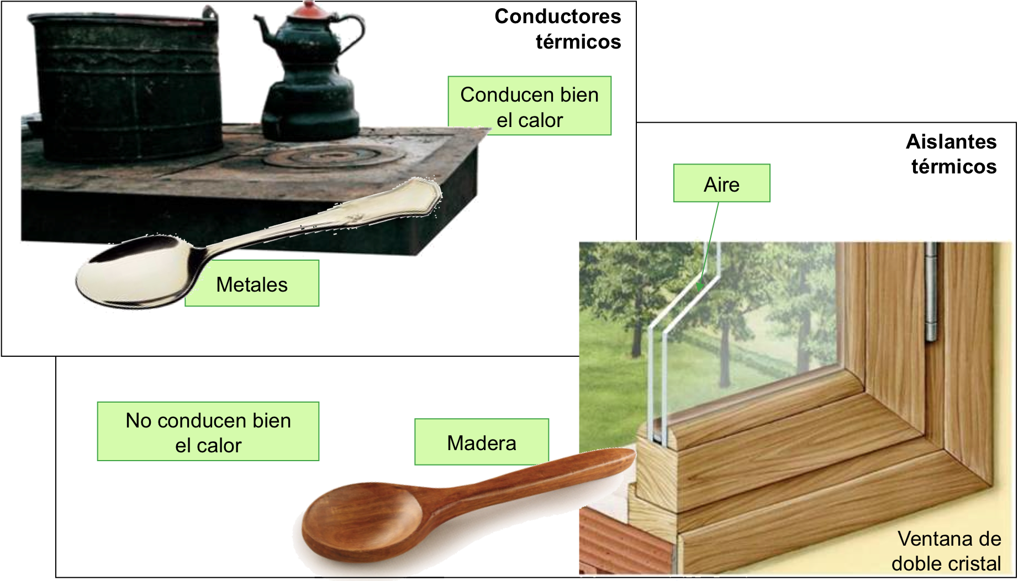
6. CONDUCTORES Y AISLANTES
Aislantes: son aquellos materiales que no conducen bien el calor. Por ejemplo el aire (ventanas de doble acristalamiento), la madera, la lana o el plástico.

Slide 44
Aislamiento Térmico

Slide 45
Aislantes Térmicos

Slide 46
7. LA PIEL
La piel contiene en su interior dos receptores encargados de detectar cambios súbitos de temperatura:
Corpúsculos de Ruffini: detectan sensaciones de calor y se encuentran en la zona superficial de la piel. Abundan en la cara.
Corpúsculos de Krause: detectan sensaciones de frío y se encuentran en la zona más profunda de la piel. Abundan en la espalda.

Slide 47
7. LA PIEL: detección del calor

Slide 48
7. LA PIEL: detección del frío

Slide 49
Calor y temperatura
La unidad de energía del Sistema Internacional es el Joule (J).
Se usa también la caloría (cal) para medir el calor.
1 J = 0,24 cal

Slide 51
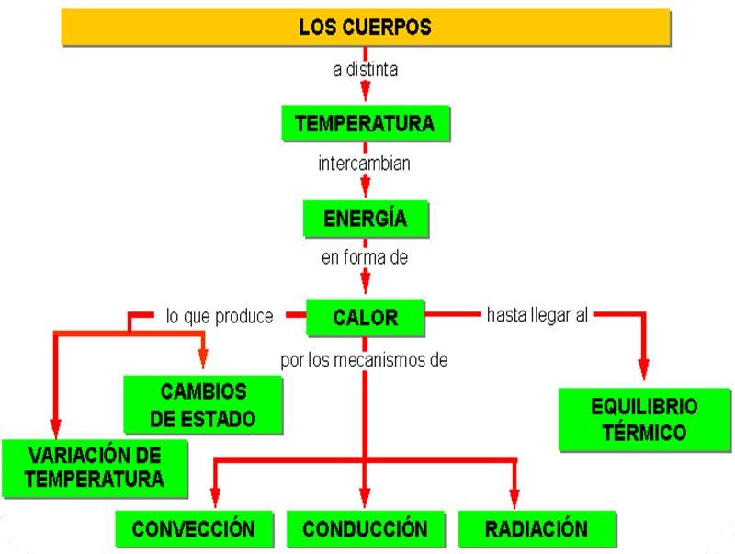
Ordena tus ideas

